Slide 1
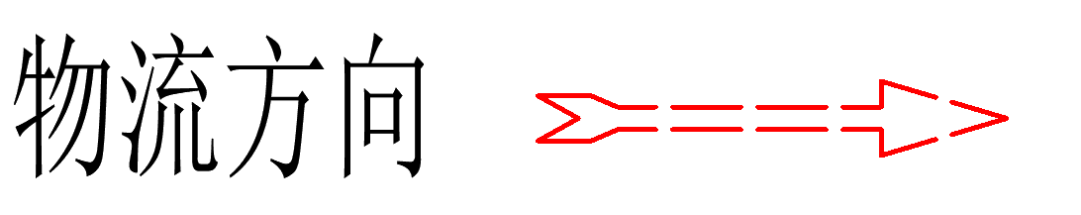
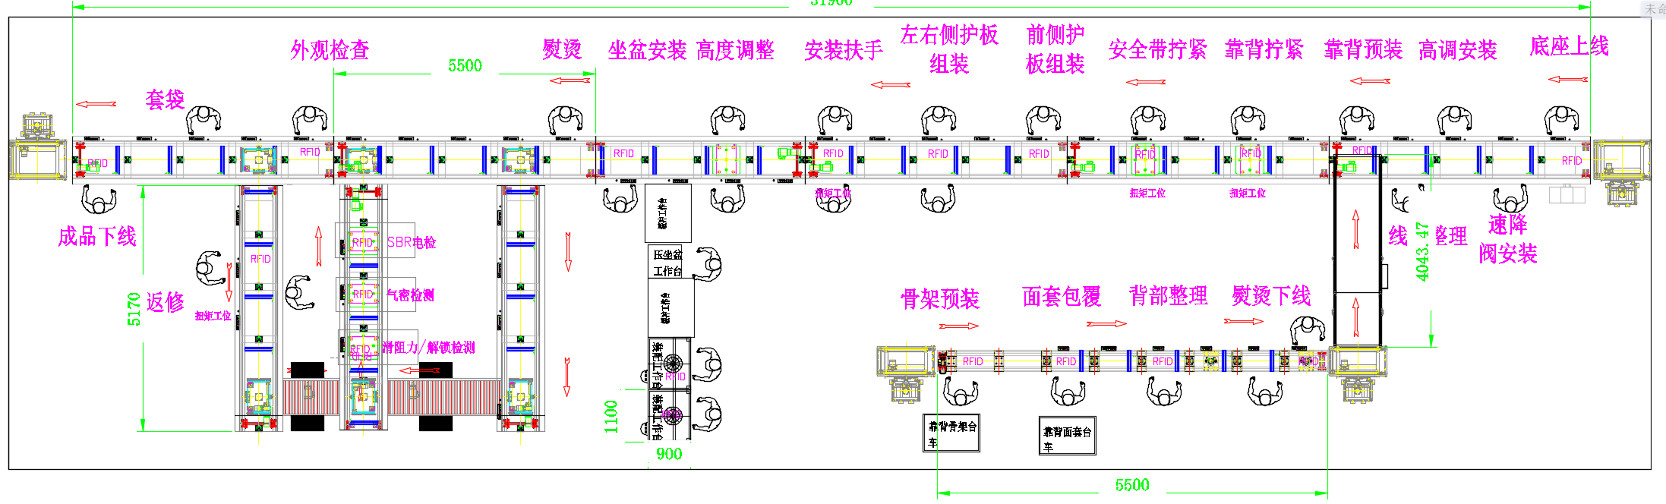
线体方案说明
工艺流程图LAY-out UPH26 CT：138s/Car
单班8+0规划 UPH26 单班300台/天
方案说明
线体总长度29m，工位间距：1.1m，主线29工位+支线12工位+靠背线8工位共计49工位。（现有河北线 24工位）
右侧第一条直线预留4个工位，用于后续新工艺增加用。
如果后续增加电动式样，需要静音室，此空间也可以配置。
后续如果增加内容较多，可以将3条支线延长，可增加相应的组装工位，而不用加长主线体

Slide 2
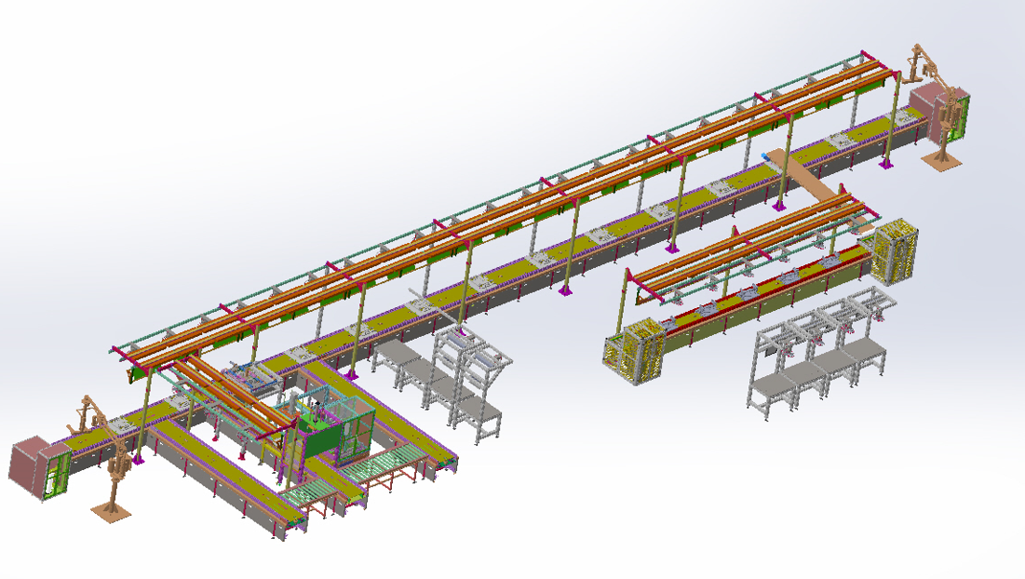
线体方案说明
工艺流程图LAY-out UPH26 CT：138s/Car
单班8+0规划 UPH26 单班300台/天

